Slide 1

Asociación Cultural
San Pedro

Slide 2
Con la ayuda de todos, lo haremos mejor

Slide 3
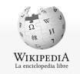

¿De dónde venimos?
La Wikipedia dice que somos un pueblo pequeño, con poca gente…
…y, con tan poca gente, podríamos pensar que es un pueblo aburrido…

Slide 4
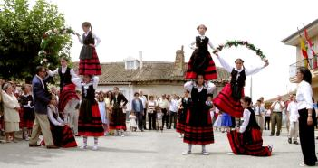
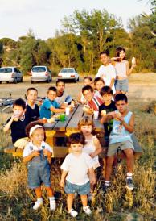
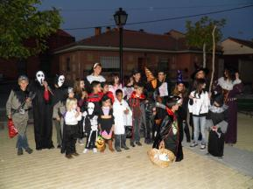
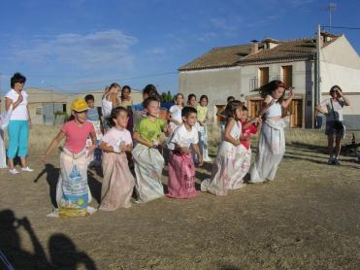
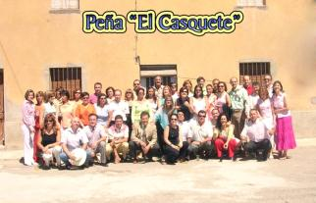
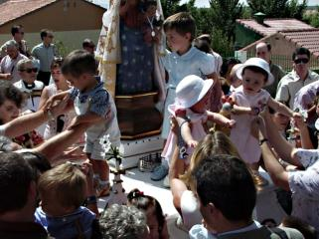
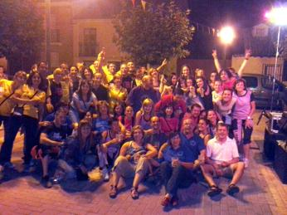
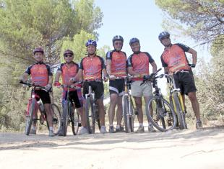
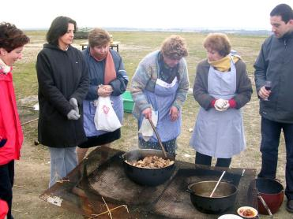
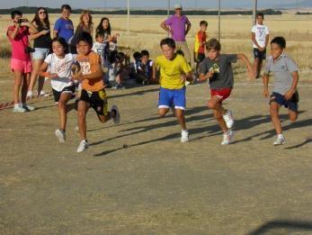
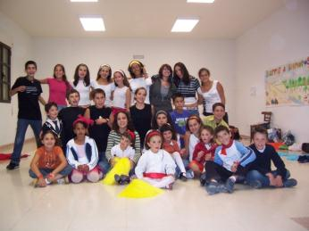
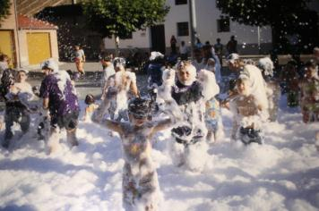
¿Qué hacemos?
Pero todos sabemos que no es así, en Juarros se hacen un montón de cosas, y para todo el mundo…

Slide 5
¿Qué problemas nos encontramos?
No se cuenta con
un fondo económico
que respalde la
planificación
de las actividades
.
Falta de organización
No existe una vía de
comunicación oficial
La responsabilidad del
cobro de cuotas,
recae en
personas ajenas
a la organización
.
Escasa infraestructura
para llevar a cabo
las actividades (locales,
materiales)
No existe un
calendario de actividades
Se desconoce la asistencia
a las actividades,
dificultando las
previsiones de
las mismas
Las actividades surgen
y se realizan gracias a
la iniciativa individual
de algunos juarreños
No existe un equipo gestor.
No existe una
mentalidad clara sobre
el fin de la cuota de fiestas
(Cuota=caldereta)

Slide 6
¿Qué más podemos hacer?

Slide 7
¿Cuáles son nuestros objetivos?
Mejorar la organización y gestión de actividades
“Organizar para optimizar”
¿Cómo?
Creando un equipo directivo
Mejorando las infraestructuras
Ofreciendo actividades variadas y atractivas

Slide 8
¿Cómo queremos hacerlo?

Slide 9
Creando un equipo directivo
  Que coordine la organización de las actividades por parte de socios y no socios y gestione el reparto de responsabilidades.
  Que cree un calendario de actividades.
  Que informe: Creando vías de comunicación: Web, Folleto Actividades, etc.
  Que realice la gestión económica: Abonados, presupuestos, búsqueda de subvenciones y sponsors, etc.
  Que cambie la mentalidad de la cuota de las diferentes actividades.
  Que busque la participación de todos: socios y no socios.
  Que complemente al Ayuntamiento en las actividades que éste ya no puede mantener.

Slide 10
Ofreciendo actividades variadas y atractivas
  Realizando actividades para todas las edades.
  Mejorando la organización e información de cada actividad:
    Redes sociales (Twitter, Facebook,…)
    Folletos.
    Carteles.
  Realizando actividades para todas las edades.
  Disponiendo de un fondo económico para la planificación y desarrollo de actividades.
  Manteniendo la dinámica de un pueblo activo y alegre.
  Todos participan: socios y no socios.

Slide 11
Mejorando las infraestructuras
  Creando y ejecutando un PLAN de MEJORA comunitario, por ejemplo:
    Espacios de reunión y celebración, adecuados para todo el año: Local cerrado y adecuación terraza bar.
    Mejoras medioambientales.
    Dotación e inventario de material.

Slide 12
Siguientes pasos

Slide 13

En el 2014 queremos hacer un montón de cosas
  Matanza
  Santa Águeda
  Carnavales
  Fiesta Juventud
  Paellada
  Semana Cultural
  Fiestas del Pollo: Torneos, Concursos, Caldereta, Charanga, Disfraces, Concierto, Hinchables, Toritos, Espuma, Trenecito, etc.
  Halloween y Barbacoa
  Actividades deportivas (marchas, bicicleta, calva…)
Notes:
In the vein of embracing the future and all that we have been talking about today, Millward Brown is launching a new lighter, faster, ‘laser-focused’ approach to Tracking designed to operate within a larger Brand Performance Program framework.
Our goal is to ensure that tracking data delivers those metrics that matter most to the business in a timely and efficient manner - getting information into our clients hands when and where they need it.
This is an end to end system (from collection to delivery) of streamlined metrics with direct feeds to dashboards.
These dashboards are intuitively designed to deliver information in a simple easy to understand format and will include an alert system that will notify the recipient of any anomalous movements in trends.
NOTE : To keep costs down and to meet the end-to-end system, speed, dashboard, etc. This is a standardized approach - not a customized study so there are trade-offs.
Simple, systematic way to gather and quickly report key brand performance metrics over time.
An end to end system of streamlined metrics – to include only those metrics that are core to building strong sustainable brands
Platform agnostic data collection with direct feeds to dashboards
Keeps clients up to date on the impact of current market factors on their brands and the competition.
It has been designed to issue alerts around those important metrics that have moved in an anomalous way (significant break in trend) – this will be available in 2014.

Slide 14
Pero necesitamos de tu ayuda
VAMOS A CREAR
UNA LISTA
DE SOCIOS
HABRÁ
QUE PAGAR UNA
CUOTA ANUAL
Y TE DARÁ
MUCHAS
VENTAJAS
Serán socios
todos aquellos que,
habiendo cumplido
6 años en el año
vigente, hayan
pagado la
cuota
correspondiente.
Forma de pago
Pago entre el 1 de Octubre y el 31 de
Diciembre:
  De 6 a 11 años: 10€
  De 12 a 17 años: 20€
  Desde 18 a 64 años 30€
  A partir de 65: 20€
El pago se realizará en una sola cuota
a la cuenta de la Asociación.
Este año, el pago irá desde el 15 de
Abril hasta el 15 de Agosto (día de la
Paella), incluido.
Cuota de fiestas, caldereta,
talleres infantiles…
Precios especiales
para los
demás eventos:
matanza,
fiesta de la juventud, paella,
otras comidas, excursiones,
actos deportivos...

Slide 15
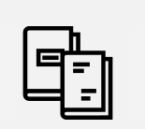
Y aunque no nos gusten mucho las reglas, tendremos que poner alguna:
Organización:
Cada año será una peña la encargada de la organización de
las fiestas.
De la Semana Cultural se encargarán los miembros de la
comisión de la semana cultural.
Orden de Organizadores:
  Peña Casquete.
  Peña Banchidero.
  Peña sin nombre: Cencerro I (Ángela, Sara,…).
  Peña La Pedrá.
  Peña Cencerro.
  Peña TXapeldun.
  Peña La Cogorza.
Reuniones y cambio de miembros de comisiones:
  Se realizará el cambio de cargos en el puente de los Santos.
  En esa reunión se debatirá sobre las ideas para el siguiente
  año.
NORMAS

Slide 16
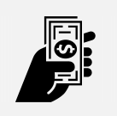
Y, para avanzar, tenemos que obtener ingresos:
De dónde obtendremos ingresos:
Cuota de socios
Lotería
Subvenciones:
  Asociación Cultural.
  Asociación deportiva.
Publicidad: En trípticos y carteles, en redes sociales,…
Aportaciones de actividades complementarias de los socios
Aportaciones de los no socios.
Plazos de Pago de este año y posteriores:
Este año, se recogerá la cuota hasta el 15 de Agosto, incluido,
en la Paella. La primera actividad de precios diferenciados
entre Socio y No Socio será la Fiesta de la Juventud.
El resto de los años, el pago se realizará, del 1 de Octubre al
31 de Diciembre, mediante ingreso en cuenta.
Revisión anual del estado de las cuentas de la Asociación:
En Diciembre se publicarán las cuentas anuales y se
elaborarán los presupuestos del siguiente año.
INGRESOS

Slide 17
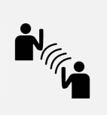
Y pedimos vuestra colaboración y vuestras propuestas:
Información:
Cada socio recibirá vía correo o correo electrónico una hoja
anual en la que se indicarán los ingresos y gastos del año,
así como las actividades programadas.
También recibirá:
Calendario anual de las actividades programadas
y de las posibles actividades.
Hoja informativa del trimestre.
Cartel de las fiestas.
Tríptico de las fiestas.
Cauce de Propuestas:
Las propuestas que los socios quieran realizar, se enviarán
al correo de la asociación. Las propuestas pueden ser:
  De mejora de procedimientos.
  De presentación de voluntarios.
  De mejora del pueblo donde invertir el remanente.
  Correo de Contacto:
    asociacionsanpedrojuarros@gmail.com
COMUNICACIÓN

Slide 18
Detalle de Cuotas

Slide 19

Y recuerda que sin la colaboración de todos
Es imposible hacerlo….

Slide 20
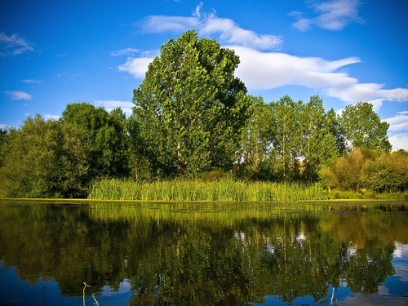
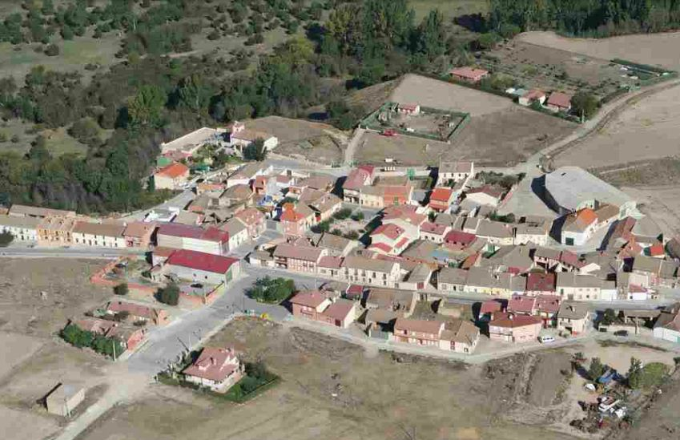
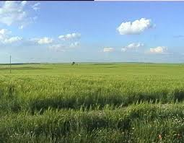

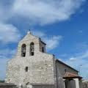
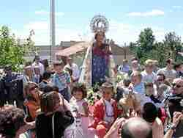
Somos de Juarros “Únete”

